Slide 1


Beaucoup de sites disent qu’ils ont les meilleurs pps. Nous, nous disons que c’est a vous de juger
Téléchargé sur
pps-images-photos.com
Recevez un pps par jour en cliquant ici

Slide 2




Le Corbillard
Histoire Belge
série sur les Blagues
Avance manuelle

Slide 3

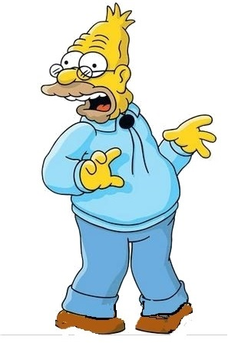
Cette histoire se passe chez nos amis Belge une fois
Un gars se promène et aperçoit un corbillard ,qui passe dans la rue avec un monde, pas Dieu possible ,une fois !

Slide 4
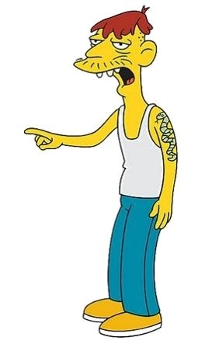
Le gars , intrigué par tant de monde à la suite ,se demande qui cela peut-il être de si important pour avoir tant de gens derrière le fourgon mortuaire ! une fois ?

Slide 5
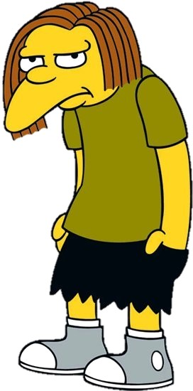
Donc , notre gars se rapproche du cortège funèbre …se met à la suite et s’adressant à son plus proche voisin ,une fois !
Lui demande :

Slide 6
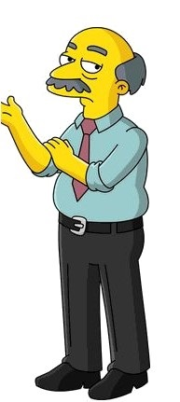
« Bonjour ! une fois , ç’est qui qu’on enterre ? »
Le voisin :
« Je ne sais pas une fois ,demandez devant !, »
A la suite :
ç’est qui …..?
Demandez devant …une fois
Et ainsi de suite …

Slide 7

Et voilà notre Belge , bientôt en tête de cortège après avoir traversé la foule !
Là ! il se retrouve avec un gars avec 2 supers pitbull tenus en laisse.
« Whaaaou! Deux bien belles bêtes que vous avez là ! une fois !! »
« Merci !une fois … »

Slide 8
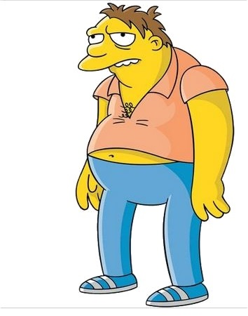
La conversation engagée ,notre Belge Demande ;
« Heu! Et ,ç’est qui qu’on enterre ? une fois !
« Ma belle mère monsieur , une fois ! »

Slide 9

« Et de quoi est – elle morte ? Une fois monsieur ? »
« Je me suis absenté et les chiens l’on bouffé une fois ! mon bon monsieur ! »

Slide 10

« Oh! Quel malheur ,mais dites moi ,vos chiens à tout hasard ; vous ne les loueriez pas? »

Slide 11
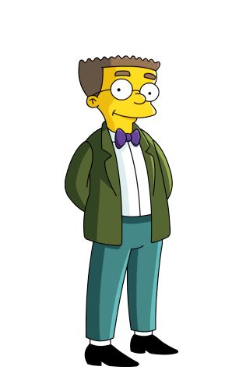
« Pas de problème ! une fois ,mais mettez vous à la queue avec les autres ! Une fois !!! »

Slide 12



